Slide 1
2015，你会用万方数据库吗
上海万方数据有限公司
郭展
2015-10

Slide 2
CONTENTS
1
万方开学季活动介绍
2
第二季万方数据微视频大赛活动介绍
3
万方数据知识服务平台详解

Slide 4
开学季活动介绍
登陆http://kaixue.wanfangdata.com.cn

Slide 6
微视频大赛活动介绍
登陆http://video.wanfangdata.com.cn，查看活动详情

Slide 7
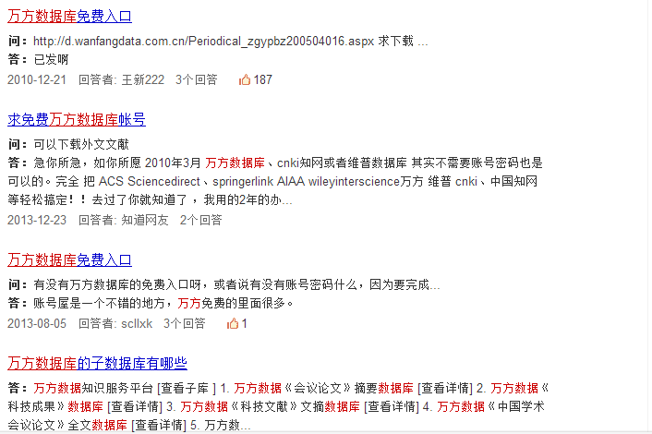
百度知道
在百度知道输“万方数据库”
好多人在求万方数据库免费帐号，
很多人羡慕校大学生。
FREE

Slide 8
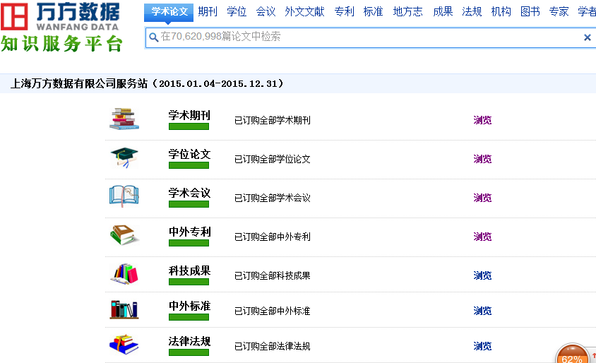

Slide 9
很多同学以为万方数据库就是查论文用的，
因此连万方数据库网页长什么样都不知道，
我们总觉得自己离学术太远……
Notes:
万方数据真是一个功能百宝箱，如果你在大学没有学会利用它，那真是可惜，听我介绍下吧！，

Slide 10
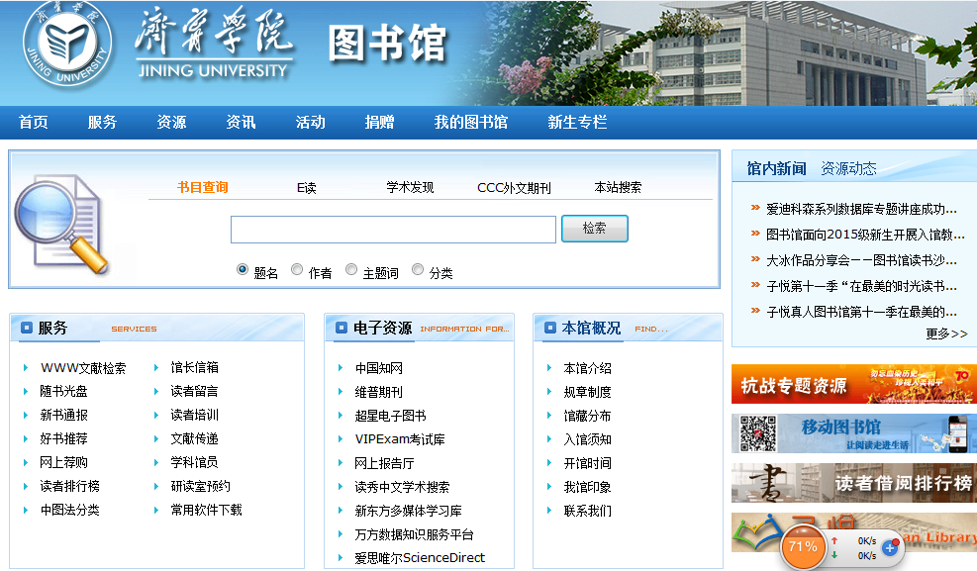

Slide 11
中国教学科研文献保障系统
万方数据自有资源
中国科技信息研究所馆藏资源
一站式集成检索

Slide 12
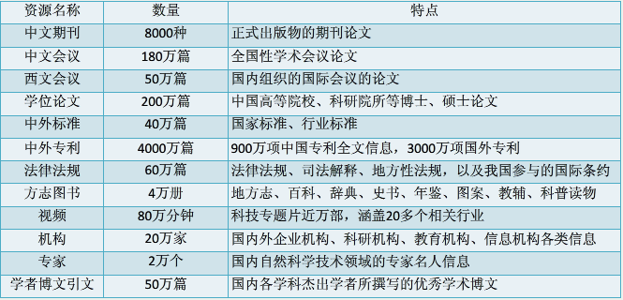
万方自有资源

Slide 13
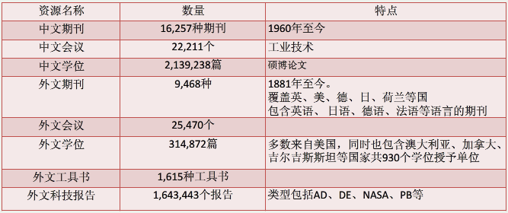
中信所馆藏资源

Slide 14
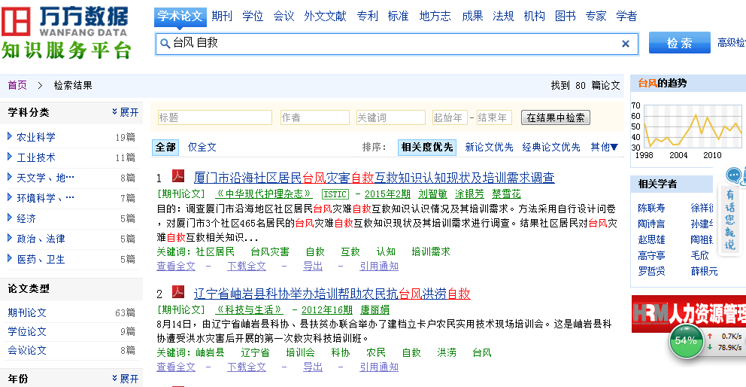
专业观点
“台风中怎样自救”这类问题，通过万方学术论文搜索“台风 自救”便可得到想要的结果，你要坚信学术是能为生活服务的。

Slide 15
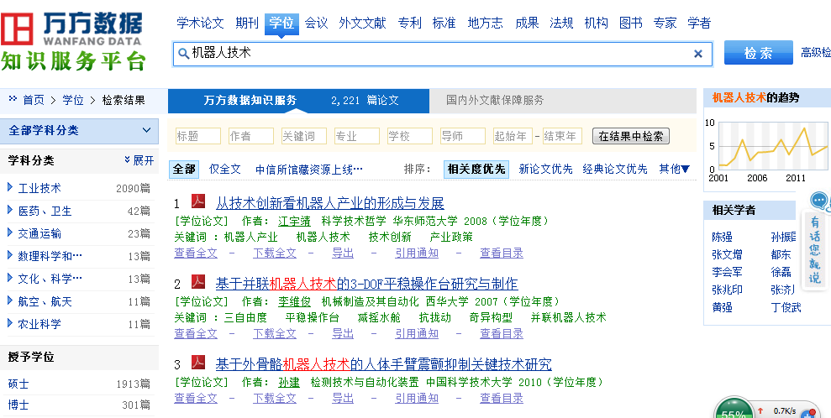
学位论文
了解学位论文的格式、规范、内容；
对所学专业领域的整体体系有系统、完整的认识和理解。

Slide 16
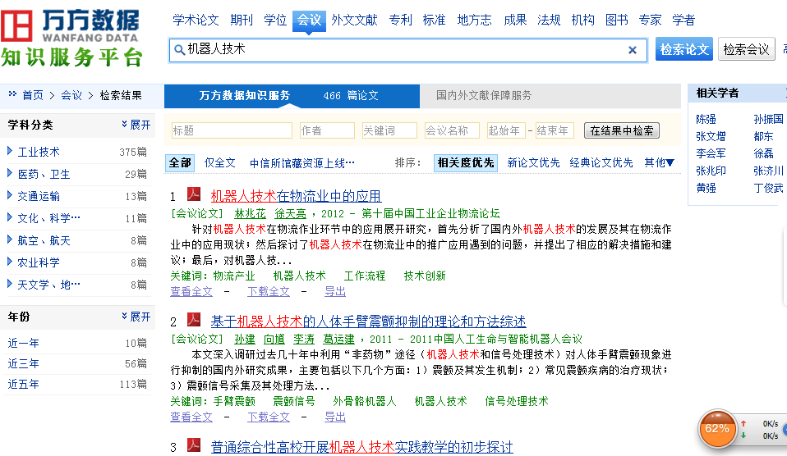
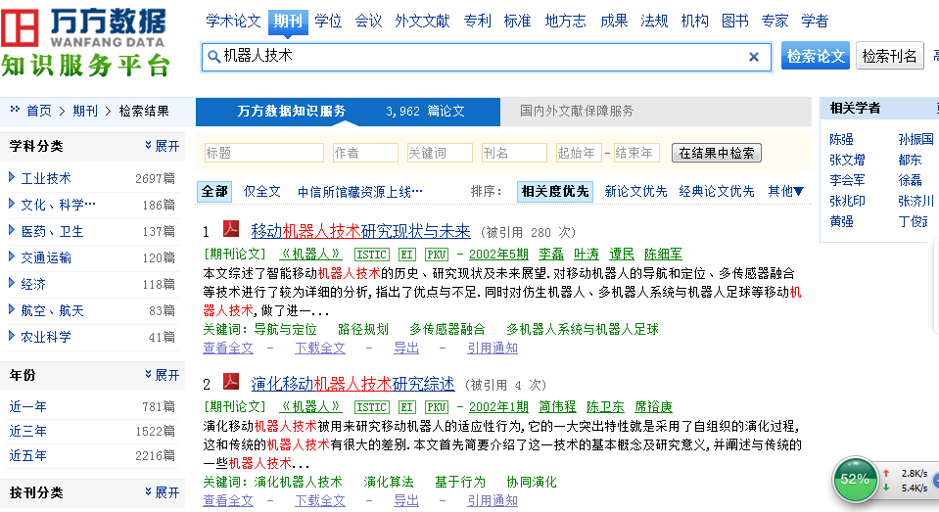
会议论文
期刊论文
及时全面了解有关领域新成果、新水平、新动向
Notes:
公布新研究成果的重要场所，30%的科技成果首次公布在科技会议上。
期刊出版周期短，刊载论文速度快。

Slide 17
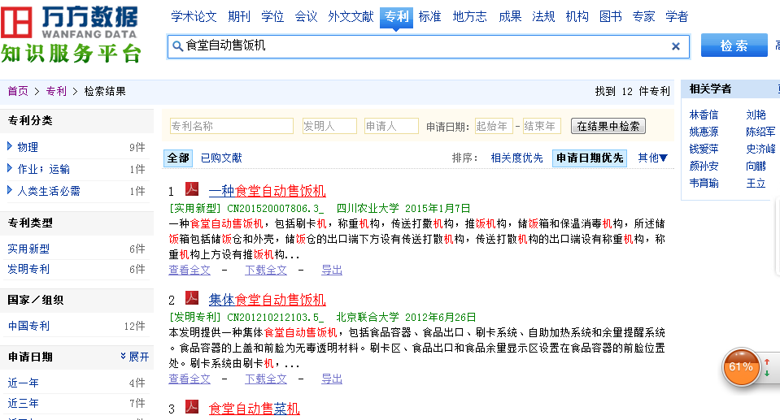
检索专利
如果你想申请专利，可以查看同类专利是否已经被他人申请。

Slide 18
法律法规
如果想了解婚姻法中对于保护妇女、儿童、老人合法权益的规定

Slide 19
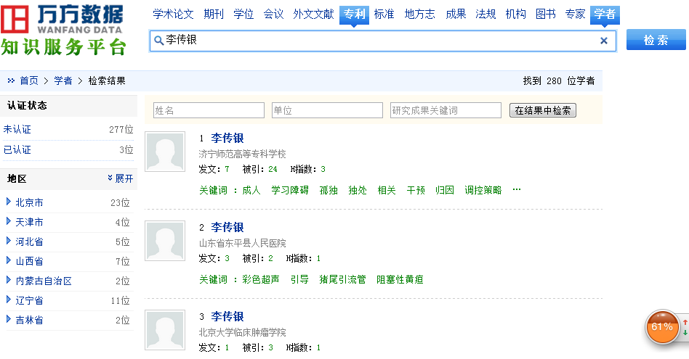
查访名师
如果考研，了解导师研究方向，研读重要文献；
系统了解导师的学术成果，从而了解导师的学术特点。
Notes:
假如要考研考博，学者搜索可以告诉你相关专业的导师论文水准

Slide 20
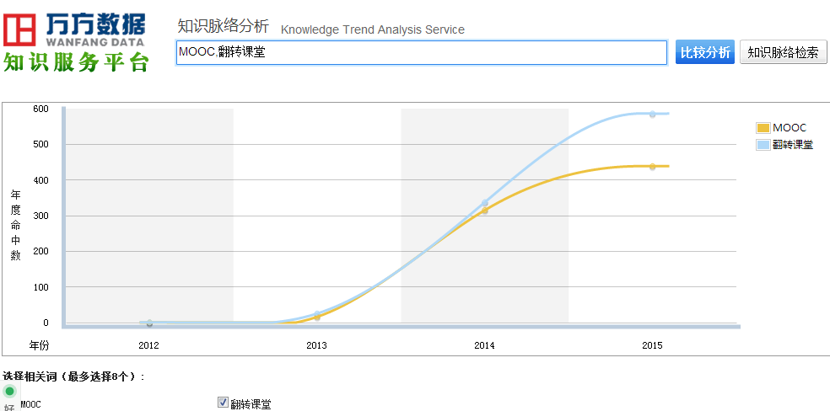
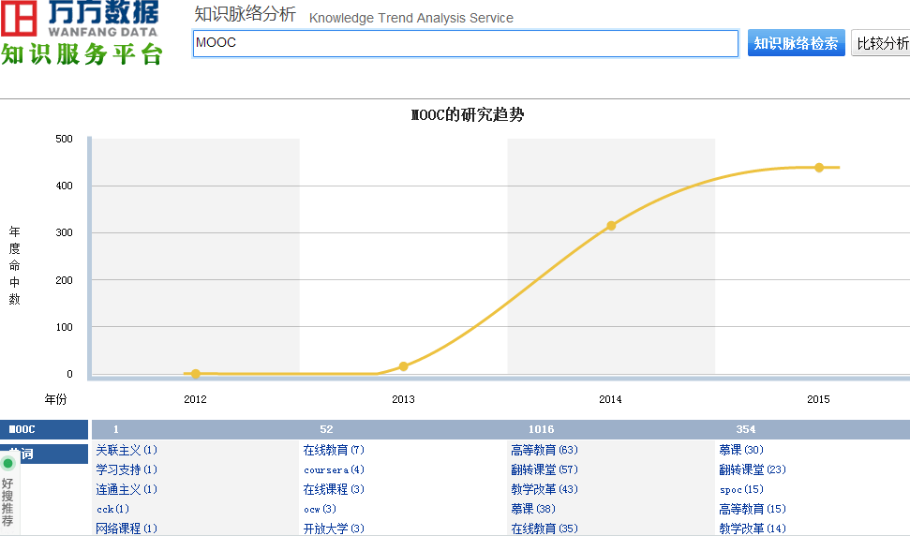
知识脉络分析
某个领域的学术研究是否热门？
某一知识点的研究趋势？
某一知识点的相关研究及新兴热点？知识脉络告诉你
Notes:
慕课，是新近涌现出来的一种在线课程开发模式

Slide 21
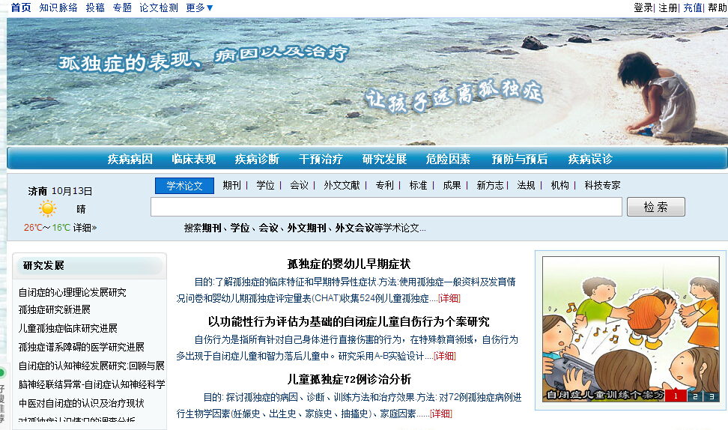
热点专题
你还在为系统获取某个专题信息而为难吗？
万方常整合深度资源介绍民生热点，助你写出有深度的文章

Slide 22
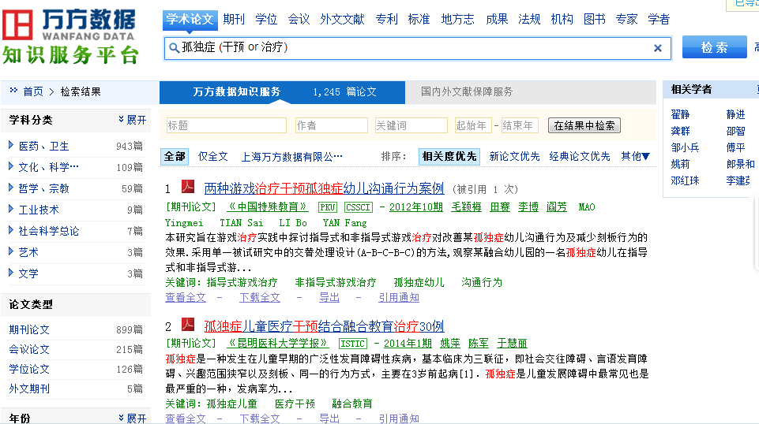
智能排序
如何挑选新论文、高质量论文、相关度高的论文进行研读？

Slide 23
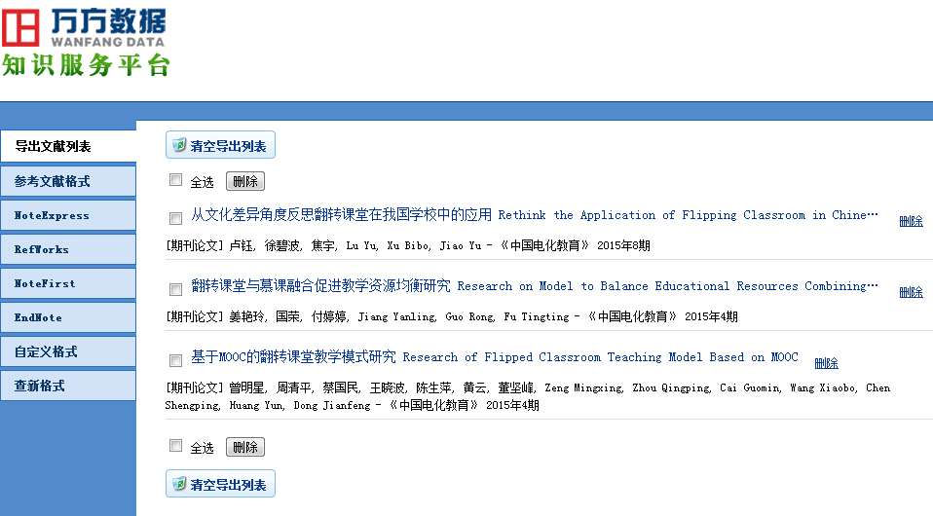
导出结果
参考文献书写太繁琐！
好论文如何对接到我的文献管理软件？

Slide 24
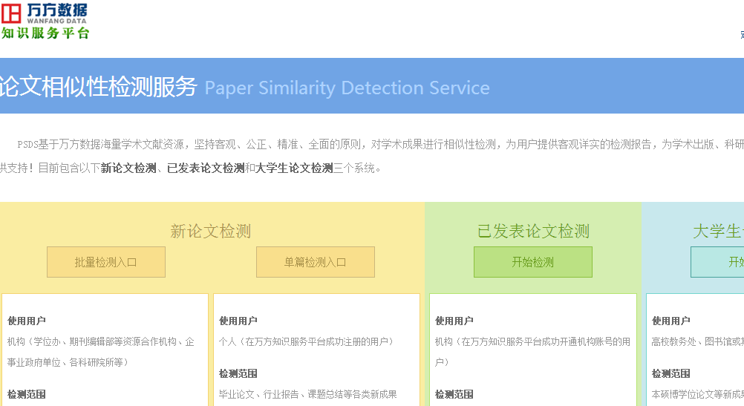
相似性检测
《学位论文作假行为处理办法》于2013年1月1日实施
避免碰到“美丽”的意外

Slide 25
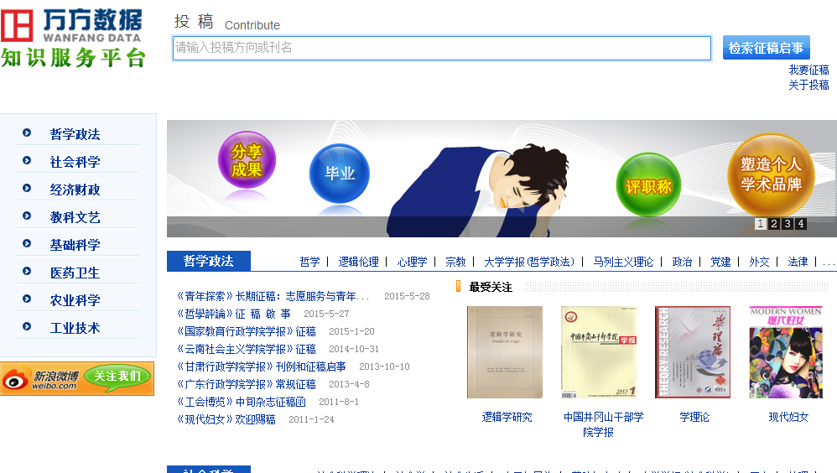
投稿服务
假如你要发表论文，万方的投稿平台可以帮助你找对期刊

Slide 26
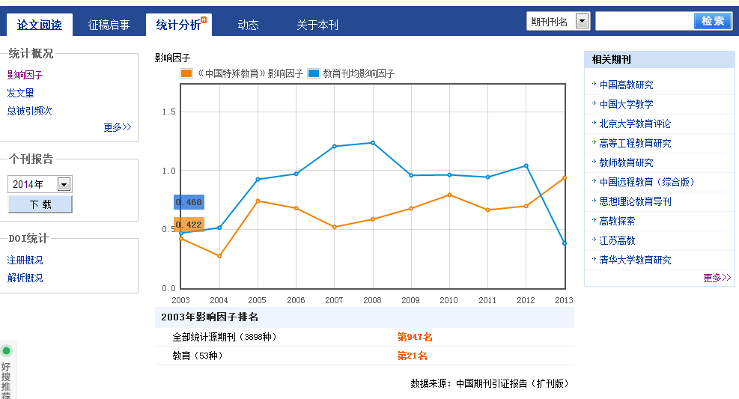
期刊统计分析
如何挑选优质期刊发表论文，期刊统计分析功能助您一臂之力！

Slide 27
其实，万方的功能不止这些……
让我们重新认识一次万方
http://g.wanfangdta.com.cn

Slide 28
Thank you
for listening!
上海万方数据有限公司
邮箱service@wanfangdata.com.cn
客服电话 4000-115-888

